Slide 1
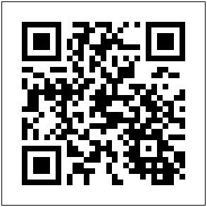
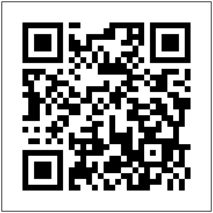
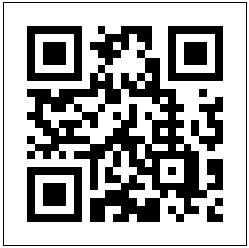
労働安全衛生法に基づく免許試験を受講予定の皆様へ
受験申請 と 試験会場 が便利になりました
①一部の免許試験はオンラインで申請できます
（他の試験も､今後､オンラインで申請可能となる予定）
オンライン申請
②免許試験会場として､東京都港区に
常設の試験会場を開設しました
東京試験場HP
厚生労働大臣指定試験機関
厚生労働大臣指定登録機関
(公財)安全衛生技術試験協会
協会HP

